Slide 1
CLASE DE ARTES
MODELADO EN PLASTILINA
JULIO 17 DE 2020

Slide 2
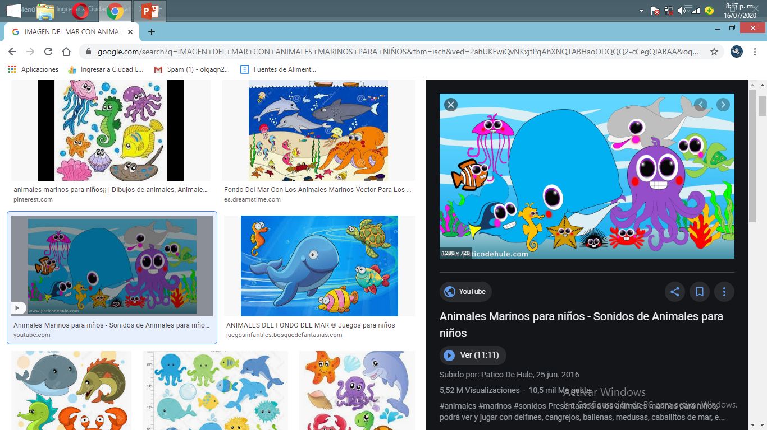
VER EL SIGUIENTE VIDEO CON ATENCIÓN PARA QUE PUEDAS MOLDEAR TUS ANIMALITOS MARINOS:
https://www.youtube.com/watch?v=ZtBVbWaOqOs
EN LA PRÓXIMA CLASE LOS MOSTRARÁN EN LA CLASE A SUS COMPAÑEROS Y DOCENTE.

Slide 3
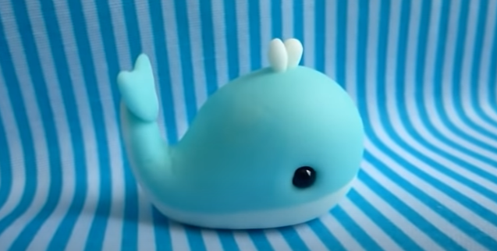
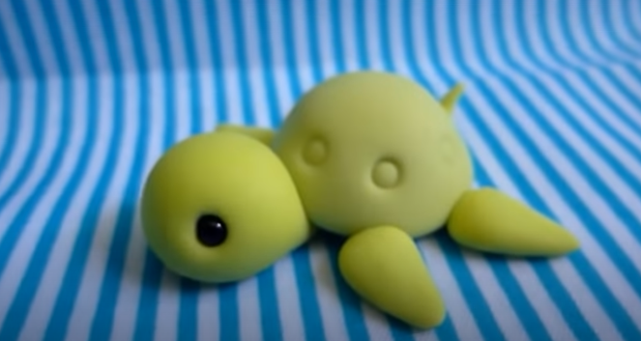

Slide 4
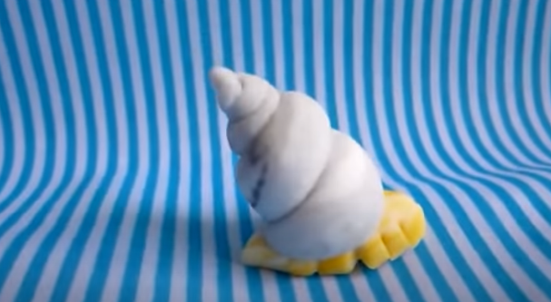
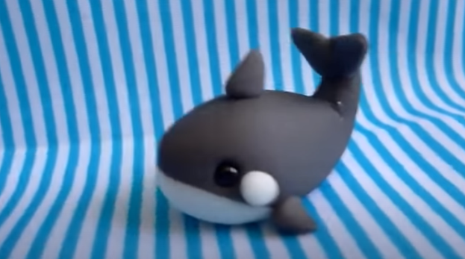

Slide 5
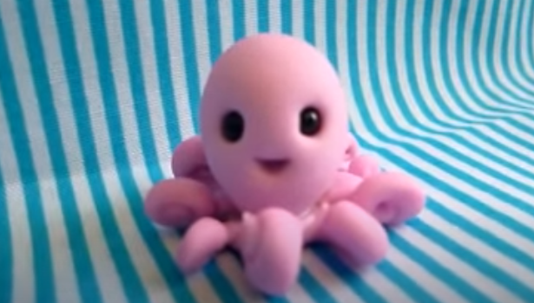
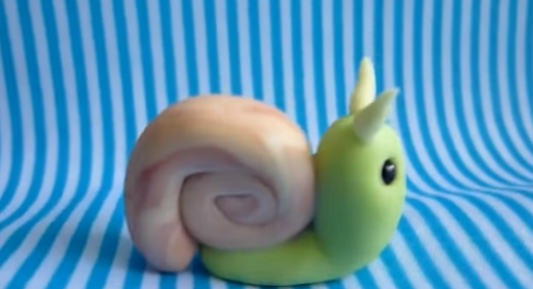

Slide 6
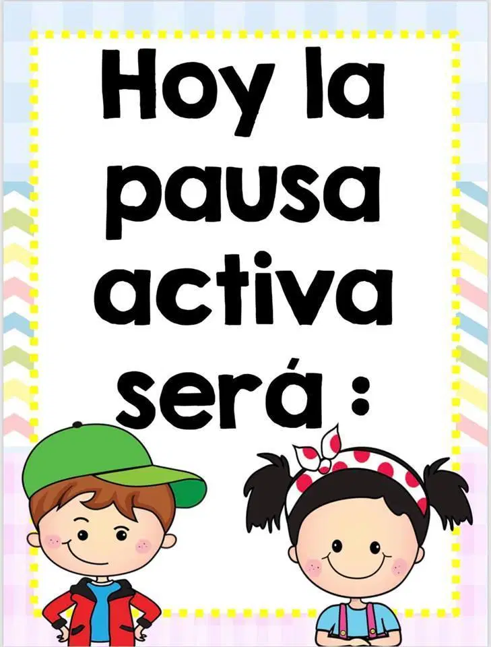

Slide 7


Slide 8
LES DESEO UN FELIZ FIN DE SEMANA…
QUE DIOS LES BENDIGA Y PROTEJA INFINITAMENTE…

